Slide 1
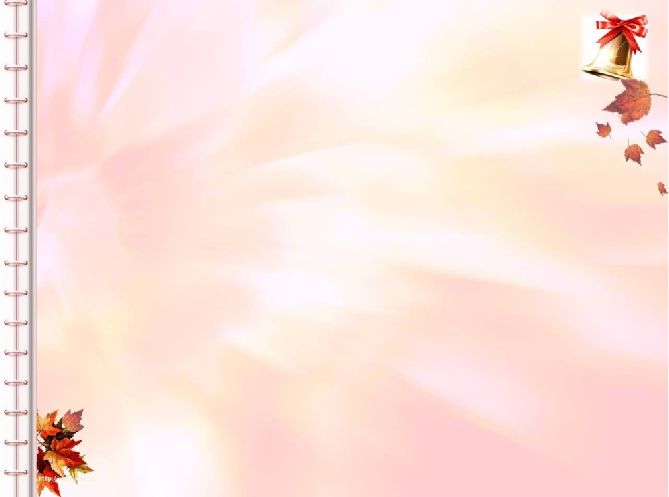

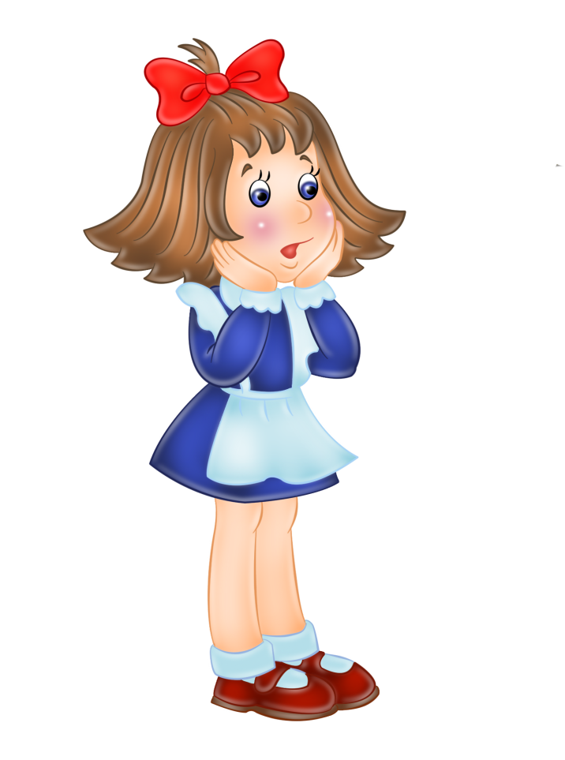
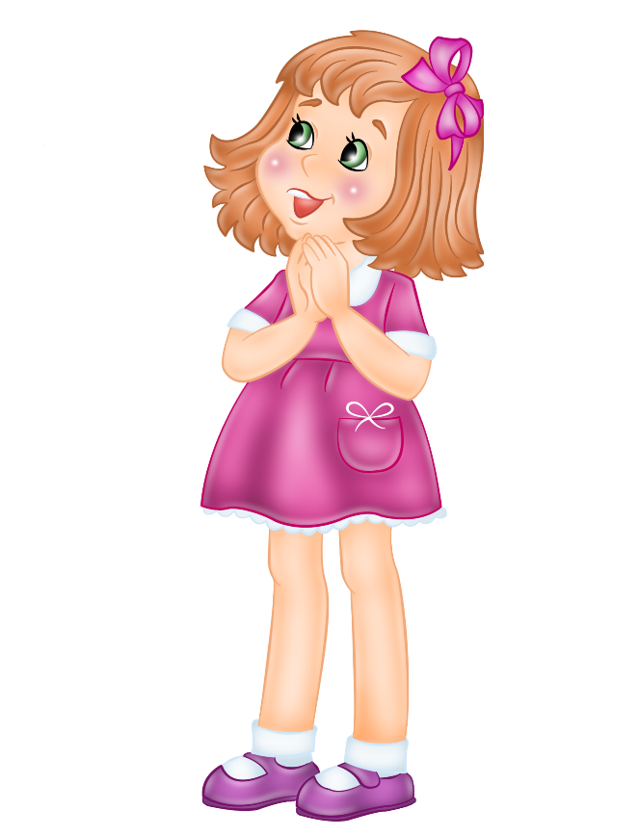
Дифференциация гласных звуков
«А» «У»
Департамент общего образования Томской области
Областное государственное бюджетное общеобразовательное учреждение
«Школа-интернат для обучающихся с нарушениями слуха»
Уля
Аня
Автор-составитель:
Моисеева Раиса Ивановна –
Учитель-сурдопедагог
Томск - 2023

Slide 2
Игра: «Где Аня? Где Уля?»
Произнеси звук А-А-А
Произнеси звук У-У-У
Аня
Уля

Slide 3

Артикуляционная гимнастика: «Мыльные пузыри»

Slide 4

Артикуляционная гимнастика: «Цветные пёрышки»

Slide 5
Произнесём звуки «А» и «У»
долго, коротко, громко, тихо
А А А А А А А А А А А А А А
У У У У У У У У У У У У У У У
А
У
А А А А А А А
У У У У У У У

Slide 6
Споём звуки «А» и «У»
А А А А А
У У У У У
А У
Звуки, которые можно петь, называются гласными!

Slide 7
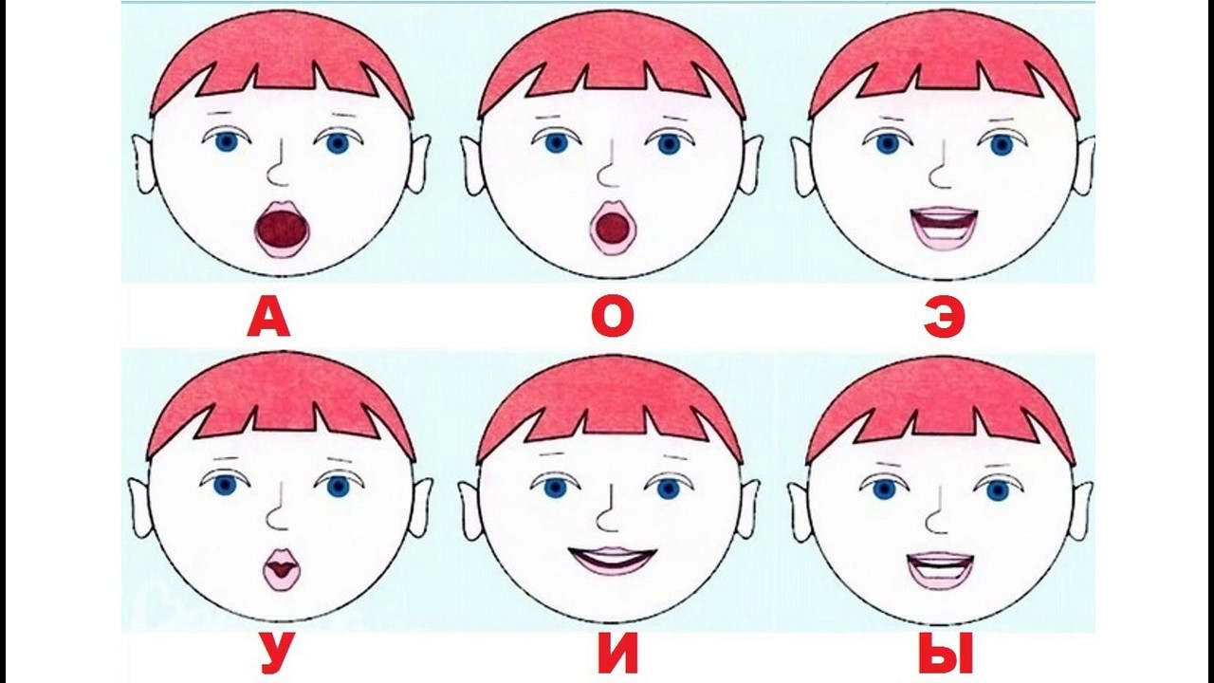
Физкультминутка

Slide 8
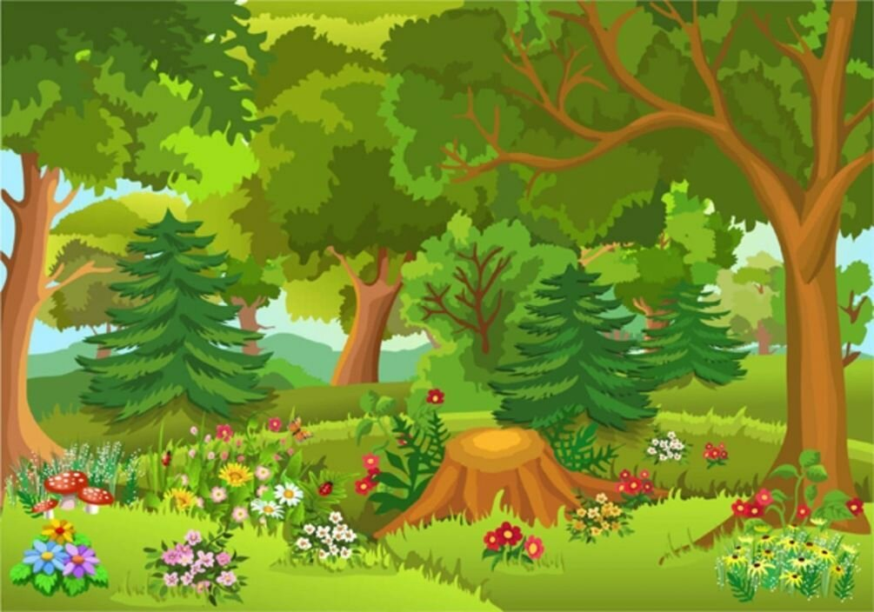
Аня заблудилась в лесу.
Угадай, сколько звуков?
А-а-а-ау-у-у-у

Slide 9

Малыш плачет.
Угадай, сколько звуков?
У-у-у-уа-а-а-а

Slide 10
Игра: «Составь вместе»
А А А А А
У У У У У
А У

Slide 11
Игра: «Составь вместе»
У У У У У
А А А А А
У А

Slide 12
Упражнение: «Прочитай»
Ау! Ау! Ау! Ау!
Уа! Уа! Уа! Уа!
Аня
Уля

Slide 13
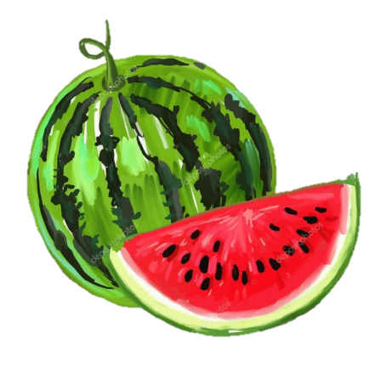
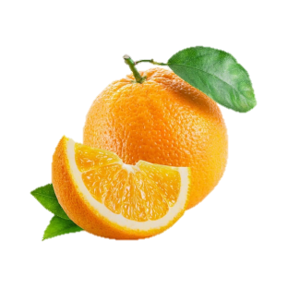
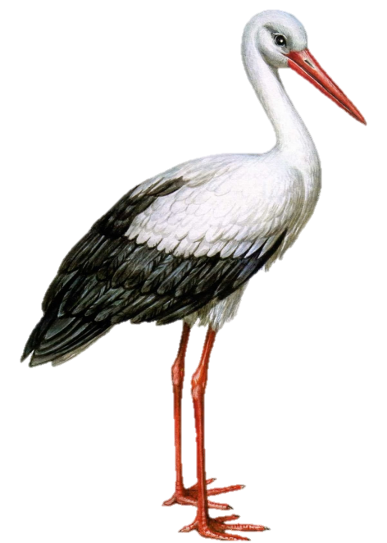
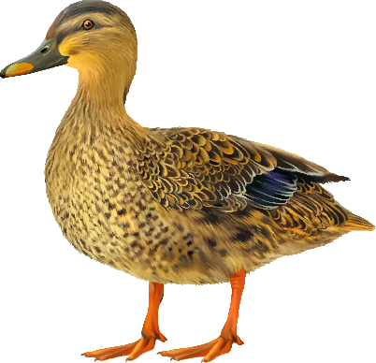

Игра: «Четвёртый лишний»
Помоги Ане найти лишнюю картинку.
Арбуз
Апельсин
Аист
Утка

Slide 14
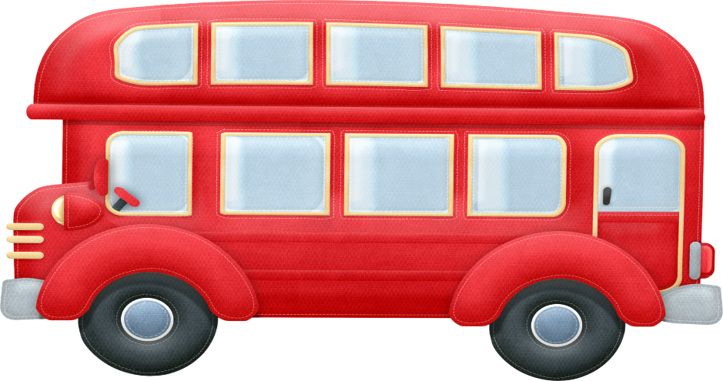
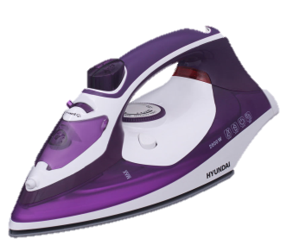
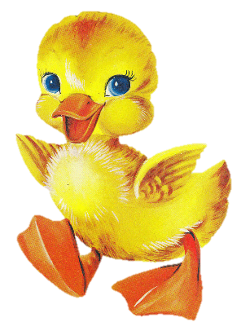
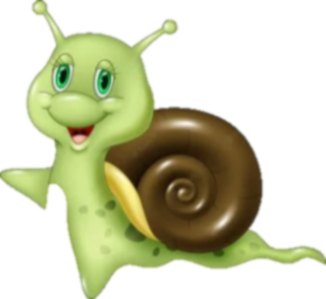
Игра: «Четвёртый лишний»
Помоги Уле найти лишнюю картинку.
Автобус
Утюг
Улитка
Утёнок

Slide 15
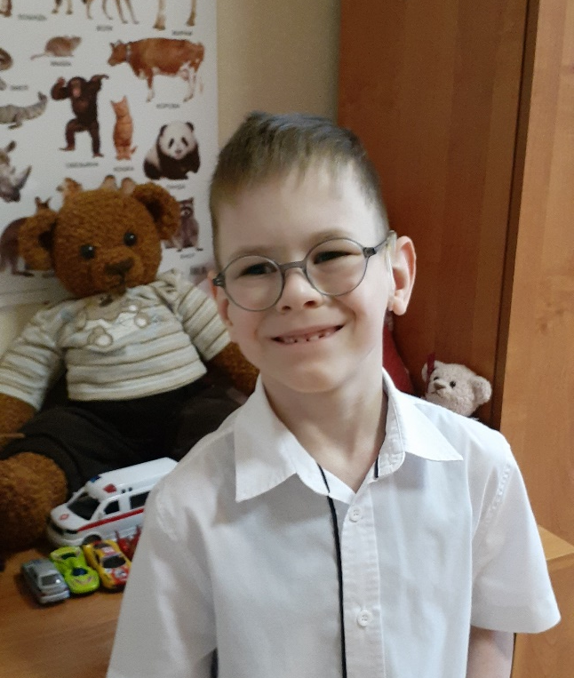
Какие девочки сегодня пришли в гости?
Ты МОЛОДЕЦ?
Уля
Аня
Я МОЛОДЕЦ!

